Slide 1
智慧报价单操作手册
厦门光镊科技有限公司

Slide 2
1
注册创建单位
2
邀请同事
目 录
3
后台基础信息设置
4
报价单操作
5
报价单打印

Slide 3
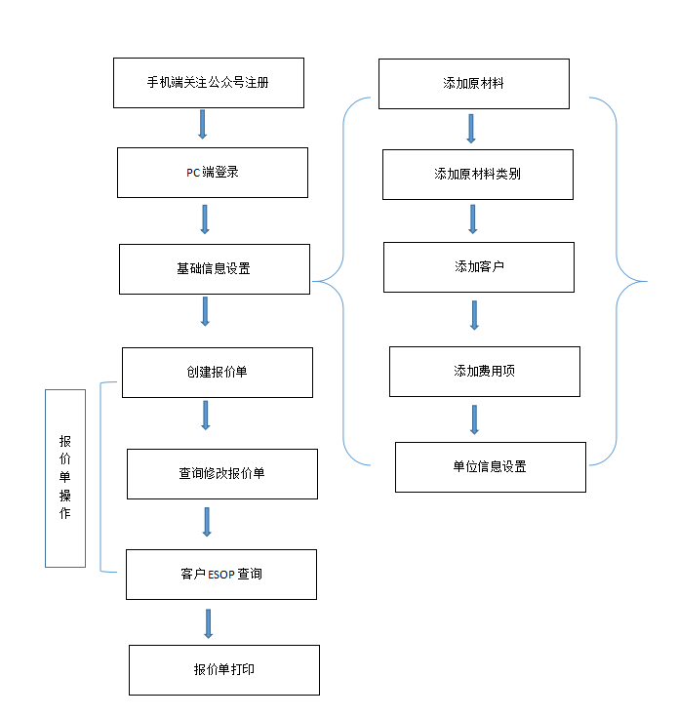
系统流程
厦门光镊科技有限公司
更多定制功能请联系18850331555

Slide 4
1
注册创建单位

Slide 5
注册创建单位
厦门光镊科技有限公司
百度搜索”智慧报价单“
更多定制功能请联系18850331555
访问下图搜索出的网站：或浏览器地址访问：www.zhihuibaojia.com

Slide 6
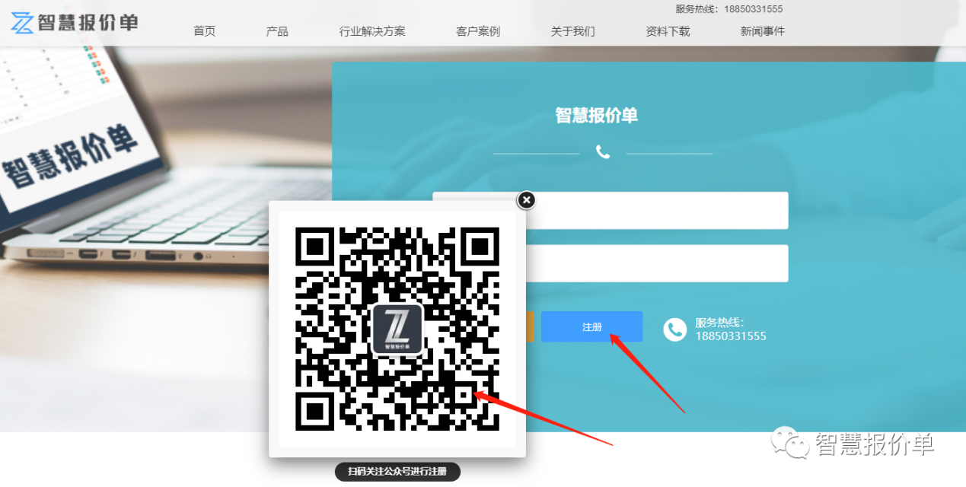
注册创建单位
厦门光镊科技有限公司
点击注册【注册】按钮，使用微信扫码关注公众号
更多定制功能请联系18850331555

Slide 7
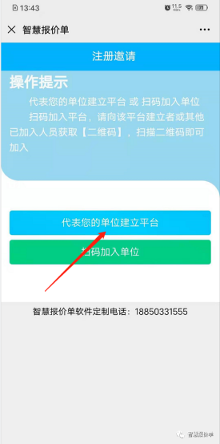
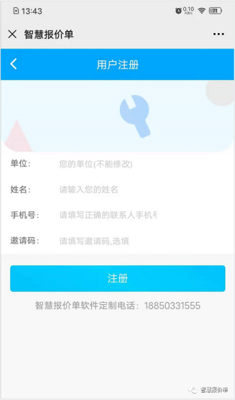
注册创建单位
厦门光镊科技有限公司
进入公众号点击创建报价单跳转注册页面创建单位：点击【创建报价】然后点击【代表您的单位建立平台】填写注册信息
更多定制功能请联系18850331555

Slide 8
2
邀请同事

Slide 9
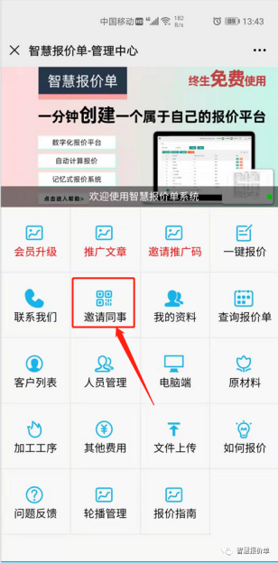
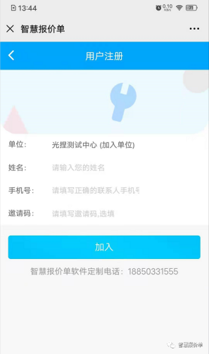
邀请同事
厦门光镊科技有限公司
进入管理中心首页，点击【邀请同事】，把二维码分享给同事扫码加入，同事扫码填写注册信息提交
更多定制功能请联系18850331555

Slide 10
3
后台基础信息设置

Slide 11
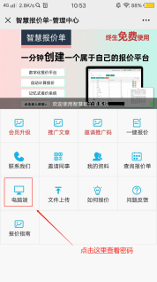
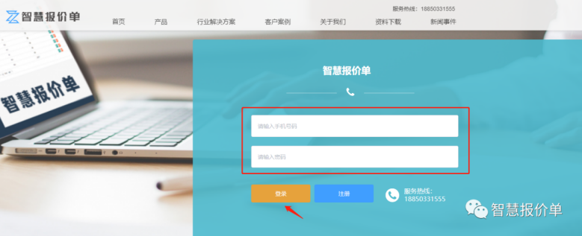
后台基础信息设置
厦门光镊科技有限公司
登录PC后台：手机端打开公众号里的电脑模块，查看电脑端网址及后台登录密码默认123456!
更多定制功能请联系18850331555

Slide 12
后台基础信息设置
厦门光镊科技有限公司
普通用户PC端界面：只有定义查询报价单、文件列表查看、单位人员管理。更多定制功能请联系18850331555！
更多定制功能请联系18850331555

Slide 13
后台基础信息设置
厦门光镊科技有限公司
管理员用户端PC端界面操作界面展示：
更多定制功能请联系18850331555

Slide 14
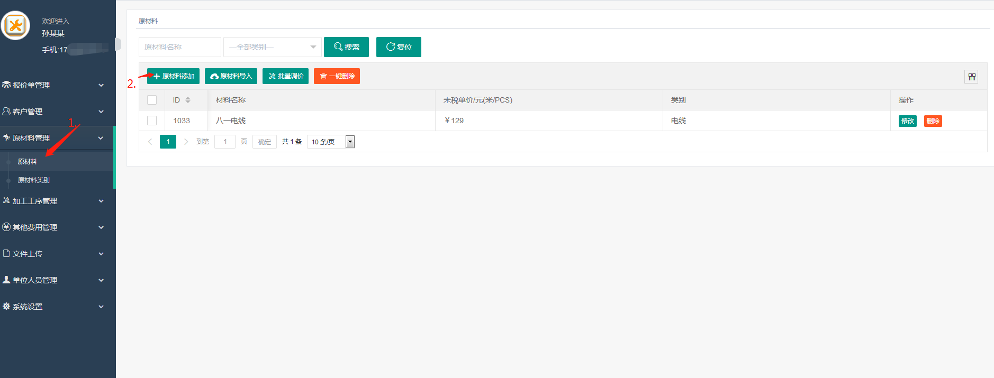
后台基础信息设置
厦门光镊科技有限公司
添加原料：首先点击【原材料】再点击【原材料添加】
更多定制功能请联系18850331555

Slide 15
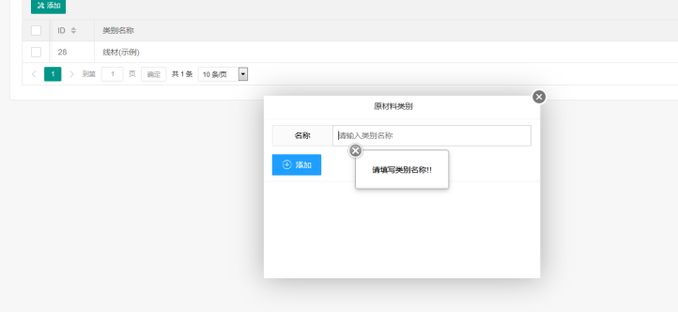
后台基础信息设置
厦门光镊科技有限公司
添加原料类别：点击【添加】输入类别名称
更多定制功能请联系18850331555

Slide 16
后台基础信息设置
厦门光镊科技有限公司
添加其他费用项：先点击【其他费用】点击【编辑或添加】输入费用名称然后点击【保存】
更多定制功能请联系18850331555

Slide 17
后台基础信息设置
厦门光镊科技有限公司
添加客户：在客户列表下点击【客户添加】输入客户名称，联系人，联系方式，传真地址，然后点击【保存】
更多定制功能请联系18850331555

Slide 18
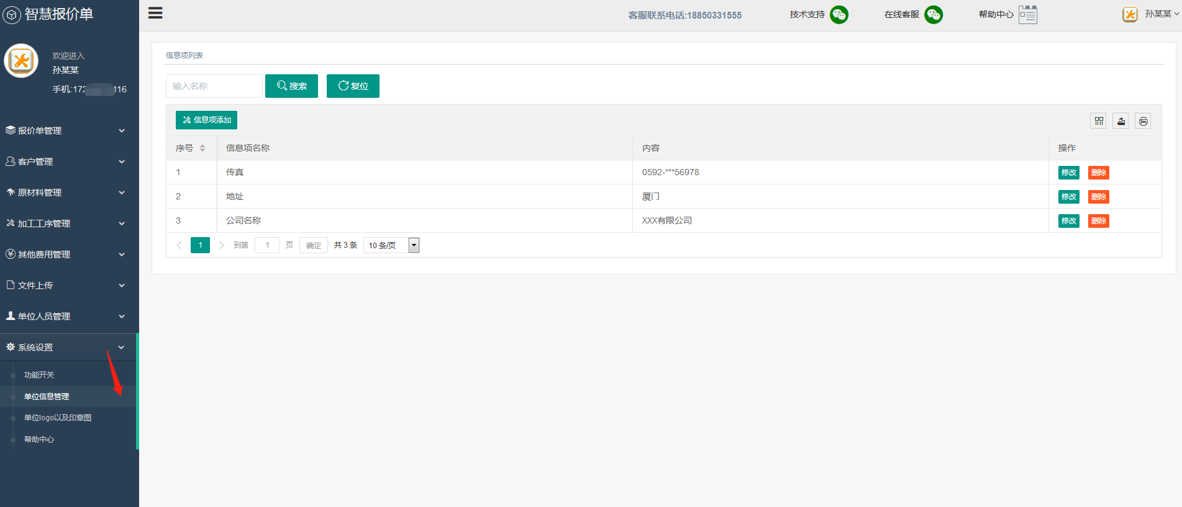
后台基础信息设置
厦门光镊科技有限公司
单位信息管理：在系统设置下点击单位信息管理进行添加
更多定制功能请联系18850331555

Slide 19
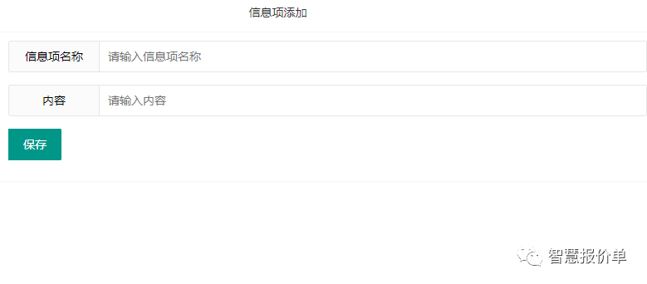
后台基础信息设置
厦门光镊科技有限公司
信息项添加：输入信息项名称，请输入内容
更多定制功能请联系18850331555

Slide 20
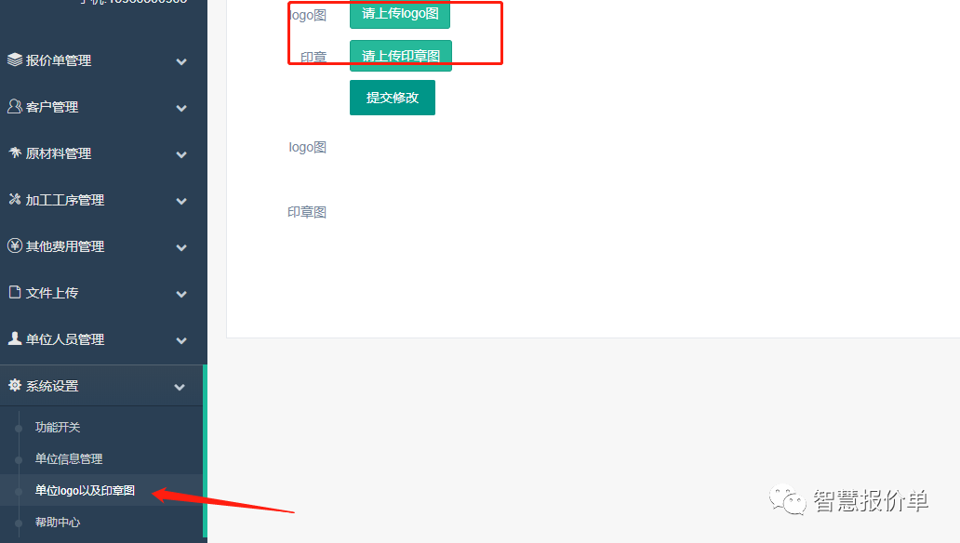
后台基础信息设置
厦门光镊科技有限公司
单位logo和印章上传，注意文件格式规范，上传完要点【提交修改】不然无效。
更多定制功能请联系18850331555

Slide 21
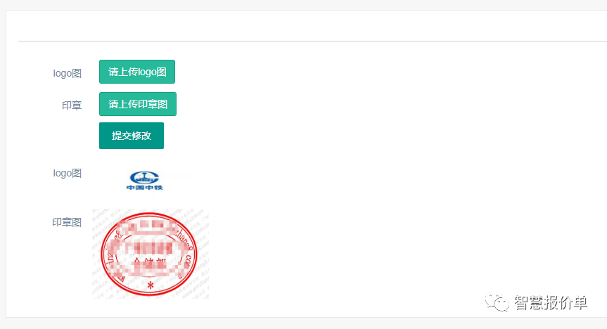
后台基础信息设置
厦门光镊科技有限公司
单位logo和印章上传，注意文件格式规范，上传完要点【提交修改】不然无效。正确案例如下
更多定制功能请联系18850331555

Slide 22
4
报价单操作

Slide 23
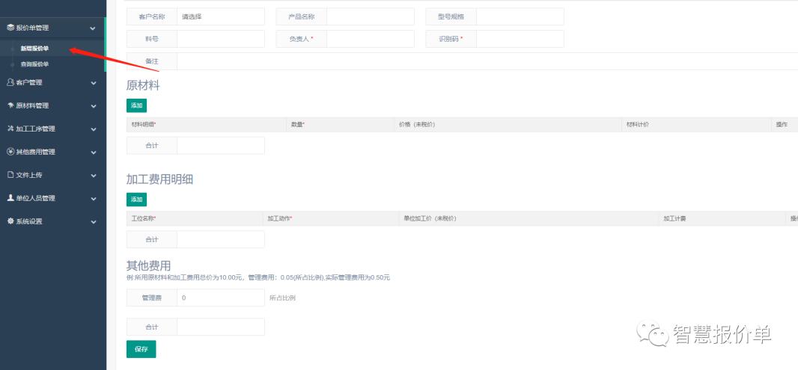
创建报价单
厦门光镊科技有限公司
新增报价单
更多定制功能请联系18850331555

Slide 24
创建报价单
厦门光镊科技有限公司
没有客户则自行添加，有则直接双击选中。
更多定制功能请联系18850331555

Slide 25
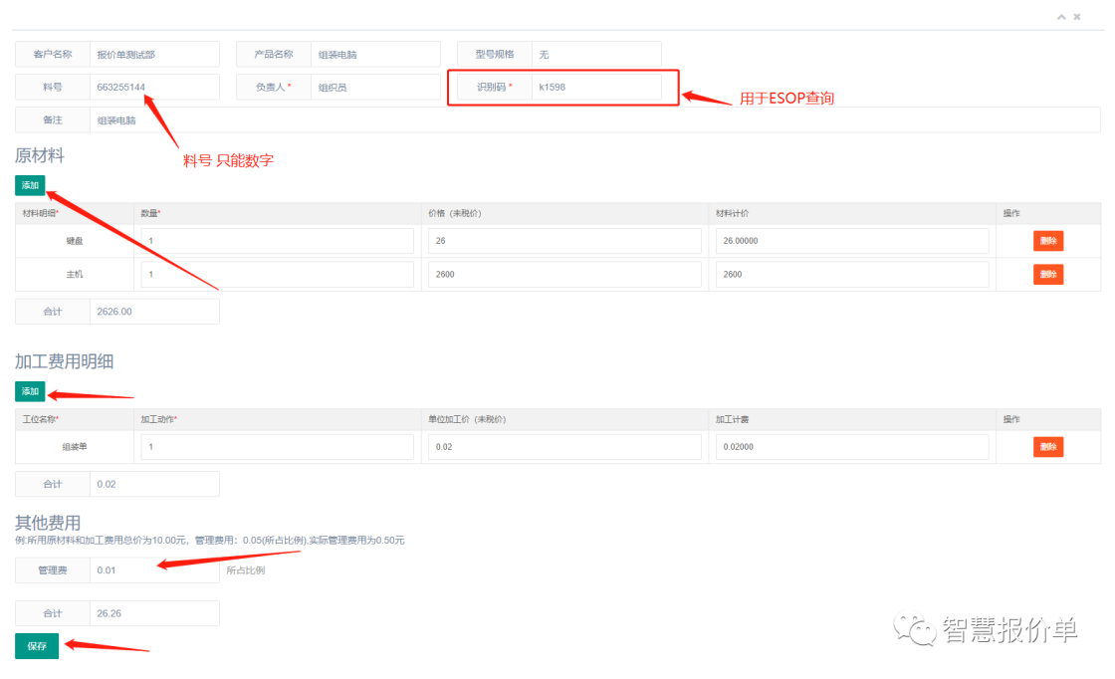
创建报价单
厦门光镊科技有限公司
材料号只能数字，价格和其他费用需要自己输入。
更多定制功能请联系18850331555

Slide 26
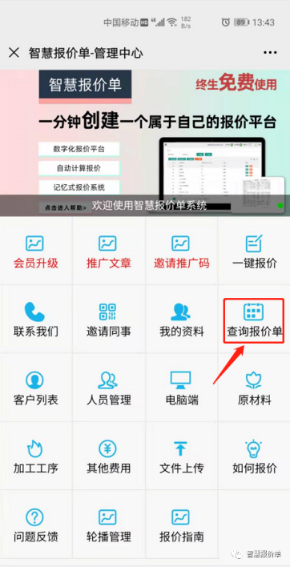
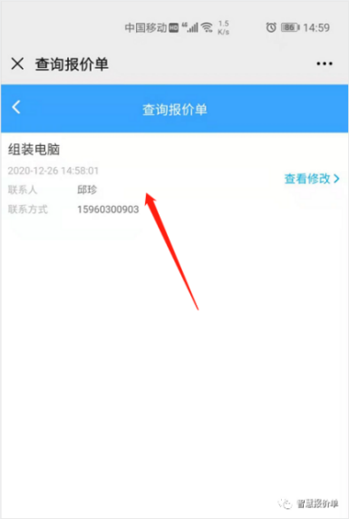
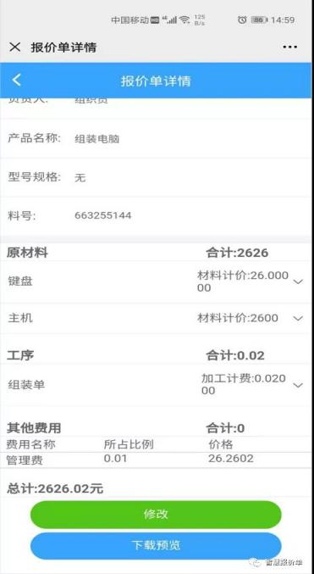
查询报价单
厦门光镊科技有限公司
打开公众号点击【查询报价单】点击【查看】然后在线预览，点击【下载】
更多定制功能请联系18850331555

Slide 27
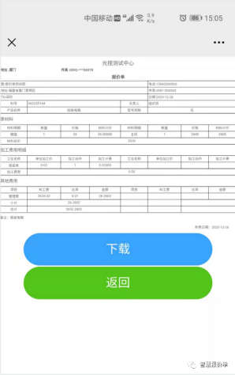
查询报价单
厦门光镊科技有限公司
没问题之后，点击【下载】
更多定制功能请联系18850331555

Slide 28
查询报价单
厦门光镊科技有限公司
没问题之后，点击【下载】
更多定制功能请联系18850331555

Slide 29
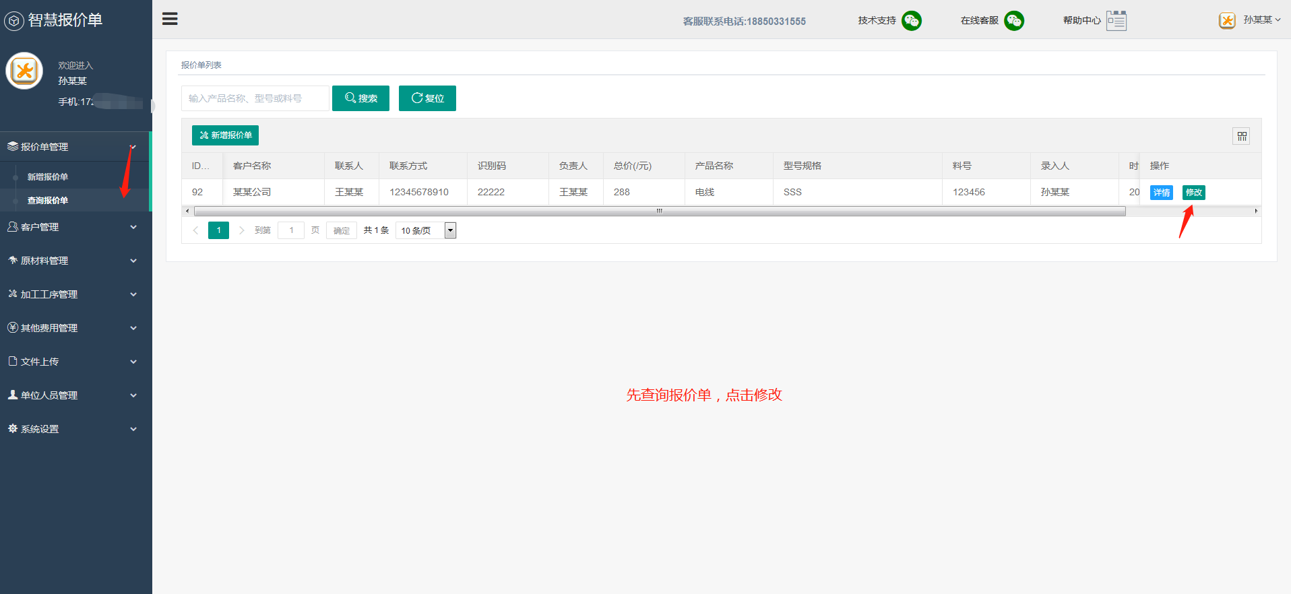
修改报价单
厦门光镊科技有限公司
点击【查询报价单】再点击【修改】。
更多定制功能请联系18850331555

Slide 30
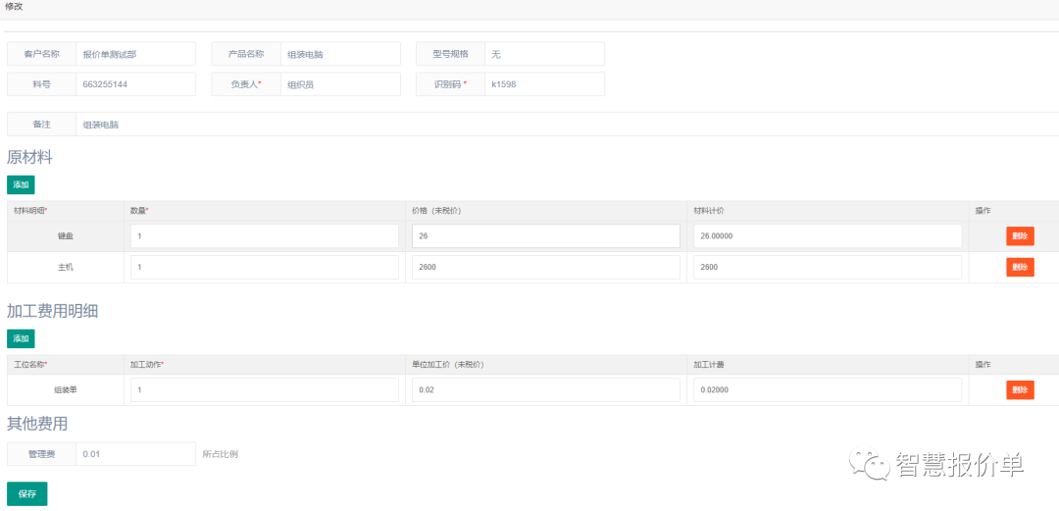
修改报价单
厦门光镊科技有限公司
对需要修改的内容进行修改，然后点击【保存】。
更多定制功能请联系18850331555

Slide 31
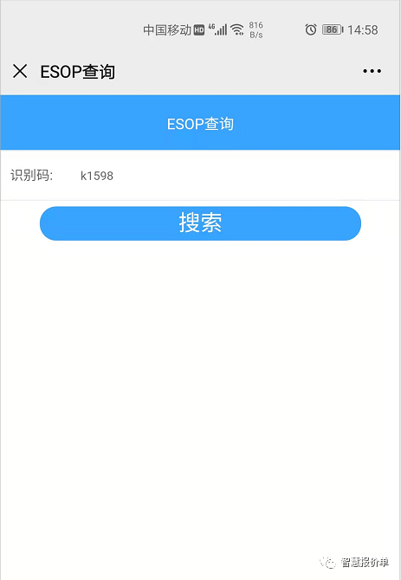
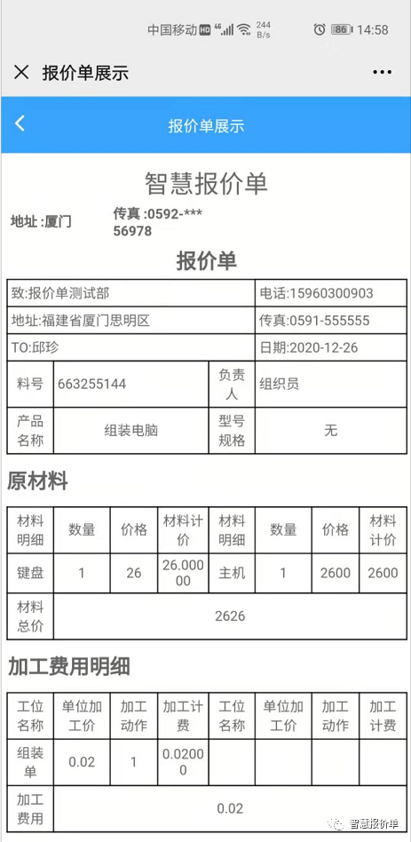
客户ESOP查询
厦门光镊科技有限公司
手机打开公众号，点击【ESOP查询】
更多定制功能请联系18850331555

Slide 32
5
报价单打印

Slide 33
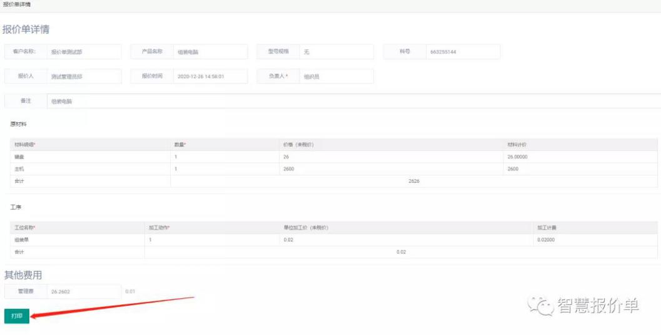
报价单打印
厦门光镊科技有限公司
查看报价单详情，点击【打印】
更多定制功能请联系18850331555

Slide 34
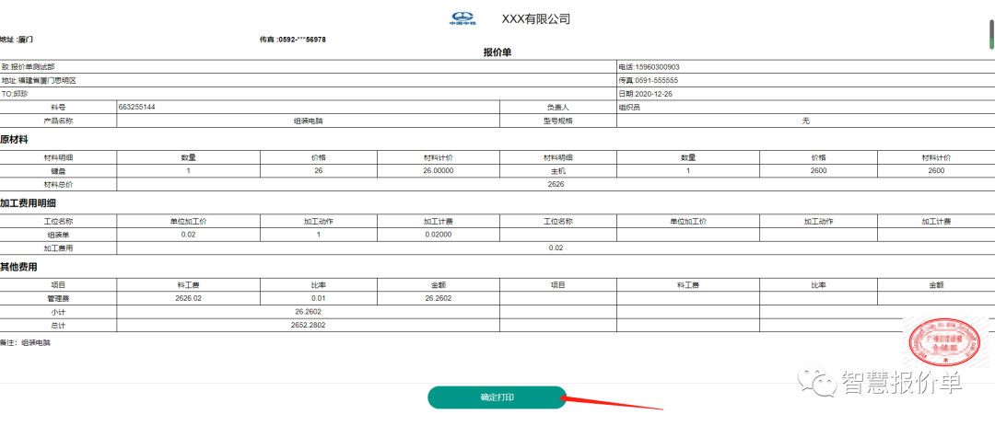
报价单打印
厦门光镊科技有限公司
点击【确定打印】
更多定制功能请联系18850331555

Slide 35
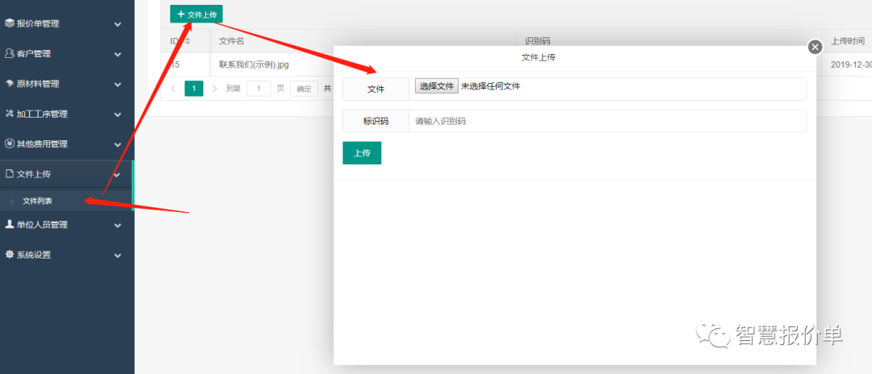
附：上传文件
厦门光镊科技有限公司
点击【文件上传】选择【文件列表】点击【文件上传】然后【选择文件】。
更多定制功能请联系18850331555

Slide 36
友情提醒：
厦门光镊科技有限公司
以上数据由厦门光镊科技有限公司提供，最终解释权归厦门光镊科技有限公司所有！
如果您有任何需求或疑问请联系我们！
联系电话：18850331555
公司地址：福建省厦门市思明区自然家园

Slide 37
THANKS
感谢您的聆听

